Slide 1
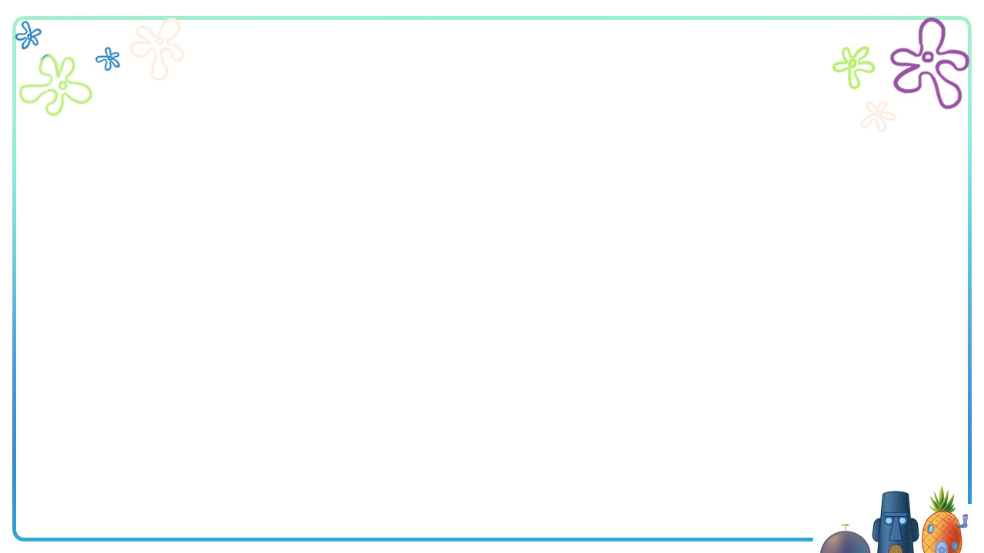




2DGP 최종 발표
2018180018 박선윤

Slide 2
[개발 진척도]
내용 | 1차 발표 목표 범위 | 실제 개발 완료 범위 | 진척도
맵 | 4개 테마 각각 이어 붙이기 | 4개 구현 | 100%
캐릭터 | 스폰지밥, 뚱이 2종 달리기 애니메이션 | 2종 구현 애니메이션 구현 | 100%
장애물 | 위, 아래 두 부분 배치 | 두 부분 배치 | 100%
아이템 | 게살 버거, 비눗방울 (2종) | 비눗방울(투명해서 잘 안 보임) -> 집게사장 & 게살 버거 | 100%
사운드 | 애니메이션 속 배경음악 각 scene마다 음악 | 음악 삽입 완료 | 100%
난이도 | 장애물과 충돌하면 게임 종료 시간 지날 수록 장애물 증가 | 충돌 시 게임 오버 장애물 증가 구현 | 100%
게임 코어 기능 | 캐릭터와 장애물/아이템의 충돌 키 입력 시 캐릭터 점프 | 충돌 구현 점프 구현 | 100%

Slide 3
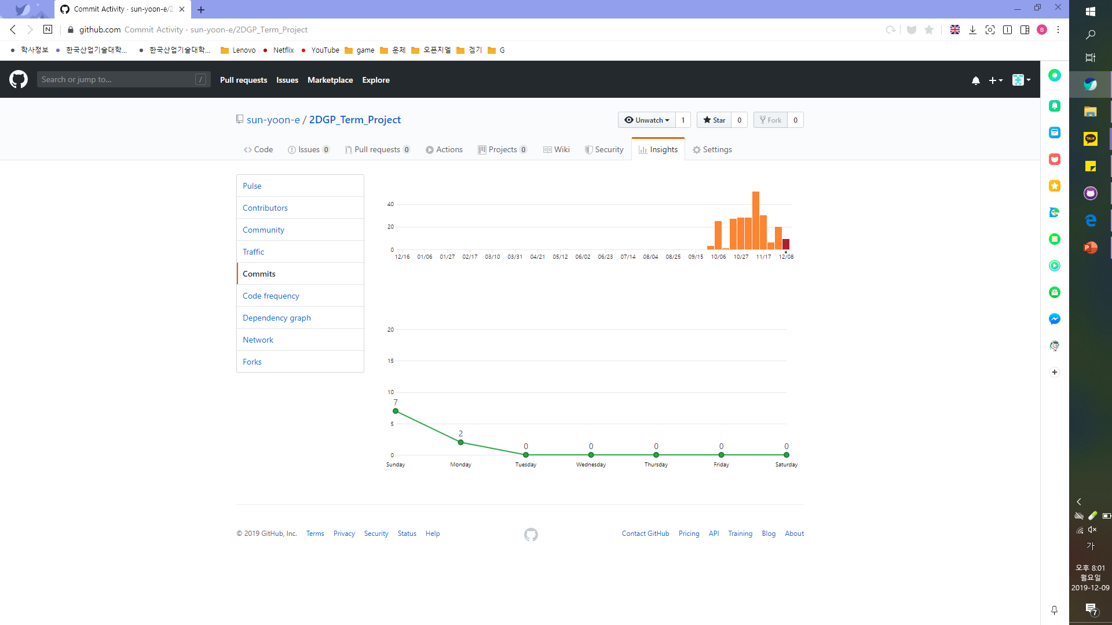
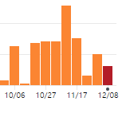
[Github 커밋 통계]
주 | 커밋 횟수
1주차(9/29~) | 3
2주차 | 25
3주차 | 1
4주차 | 27
5주차 | 28
6주차 | 28
7주차 | 51
8주차 | 30
9주차 | 6
10주차 + 현재까지 | 20 + 13

Slide 4
[감사합니다]

